Slide 1

قانون کولن:

Slide 2
نکته ها:

Slide 3

سوال1: بارهای الکتریکی5میکروکولن و 8- میکروکولن در فاصله 10 سانتیمتر از هم قرار دارند. نیروی الکتریکی که بریکدیگر وارد میکنند را به دست بیاورید.

Slide 4
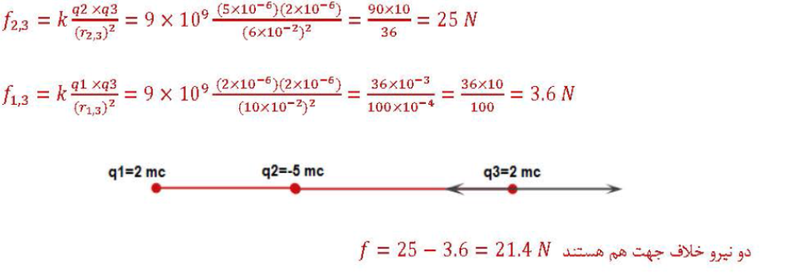

Slide 5
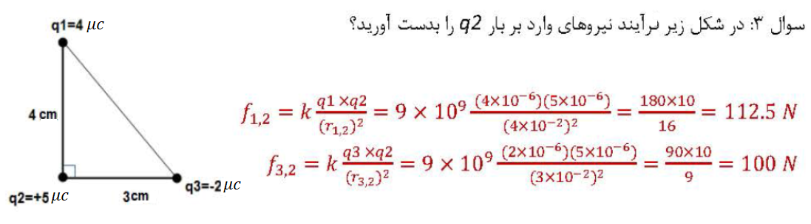
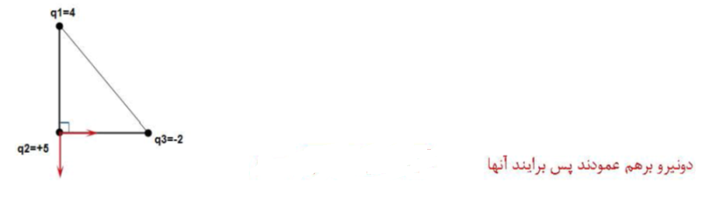

$$f=\sqrt{{(100)}^{2}+{(112.5)}^{2}}$$

Slide 6
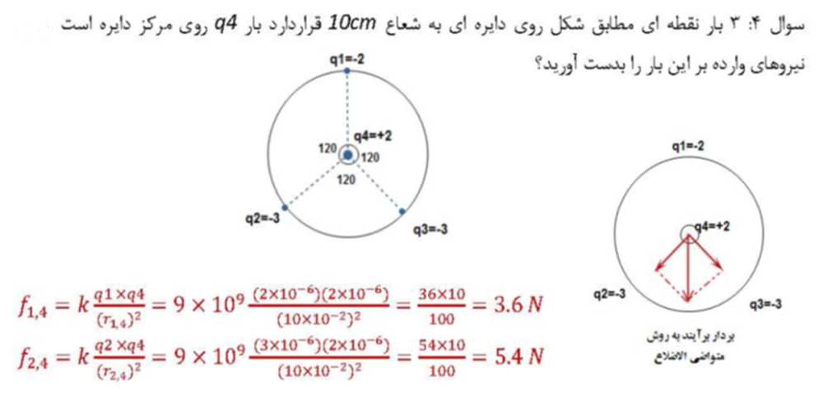

Slide 7
پایان جلسه دوم
"موفق باشید"

